Slide 1

TIẾNG VIỆT 2

Slide 2

Khởi động:
Thi đua các tổ xem tổ nào sưu tầm được nhiều sách, báo, bài thơ, câu chuyện… theo chủ đề thầy cô đã dặn dò.

Slide 3
Thứ …. ngày … tháng ….. năm 2021
Bài 4
TẾT ĐẾN RỒI
Tiết đọc mở rộng
S/22

Slide 4
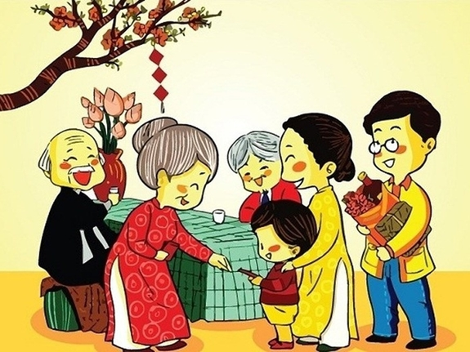
1
Tìm đọc một bài thơ hoặc một câu chuyện về ngày Tết.
Notes:
GV nên cho HS đọc những bài thơ mình đã sưu tầm đc
Những bài thơ sau là bài để tham khảo trong trường hợp HS k tìm đc bài thơ nào hoặc để GV giới thiệu thêm cho HS

Slide 5
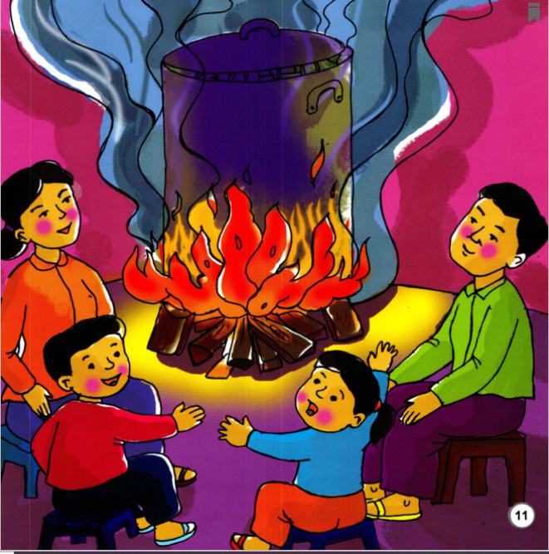
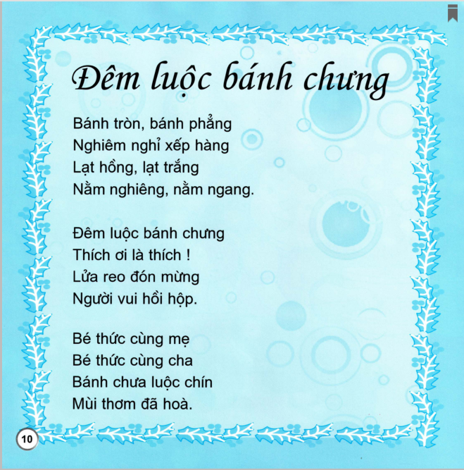
Notes:
Thầy cô tham khảo rồi thấy bài nào phù hợp thì dung nhé!

Slide 6

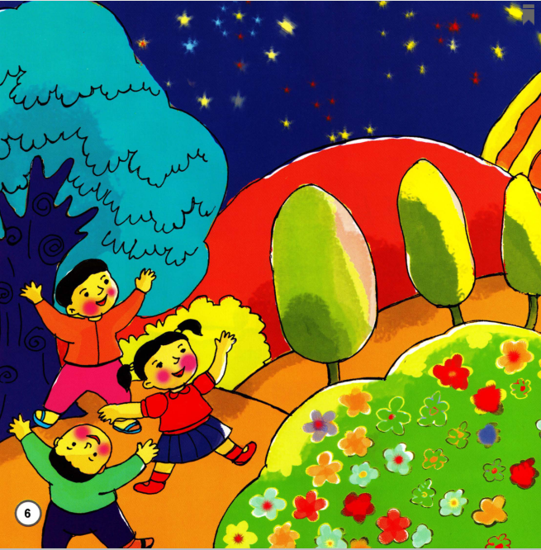

Slide 7

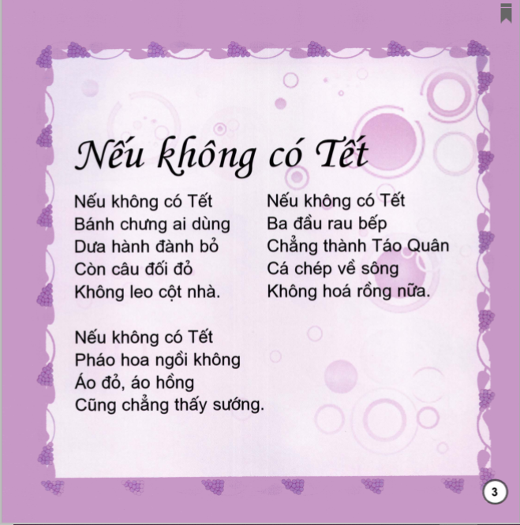

Slide 8


Notes:
Giới thiệu tên sách cho HS có thể tìm mua và đọc

Slide 9


Notes:
GV có thể thay câu chuyện khác hoặc sd câu chuyện của HS sưu tầm

Slide 10
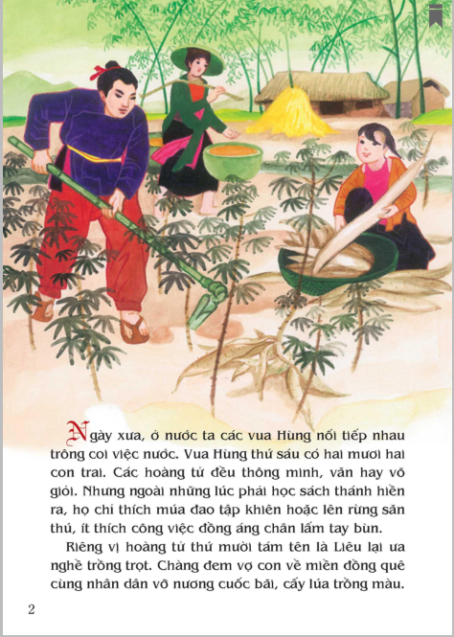
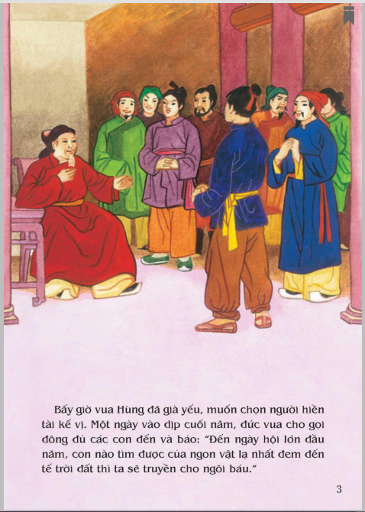
Notes:
GV có thể thay câu chuyện khác hoặc sd câu chuyện của HS sưu tầm

Slide 11

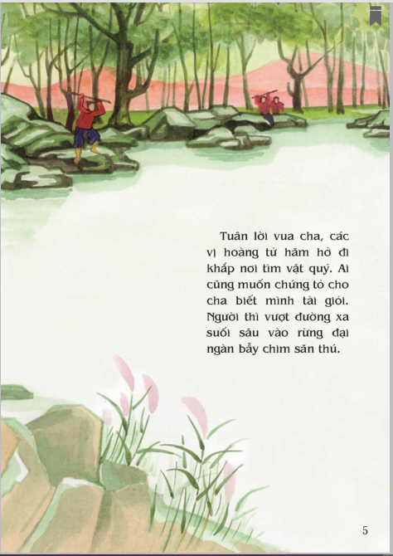

Slide 12
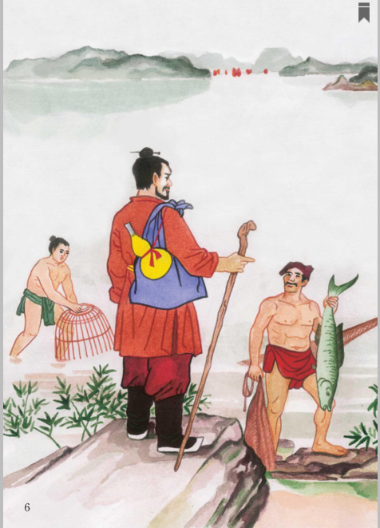
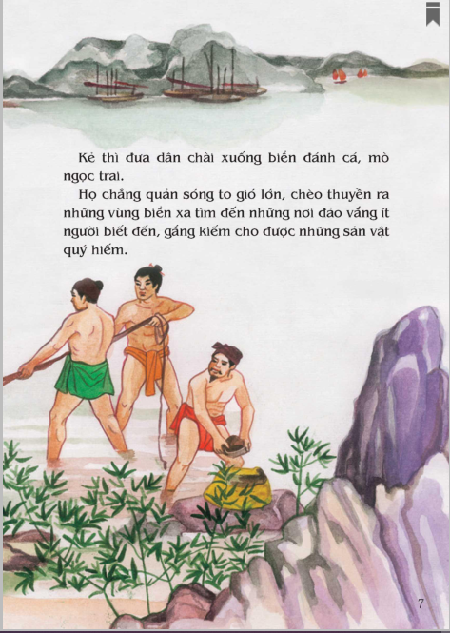

Slide 13

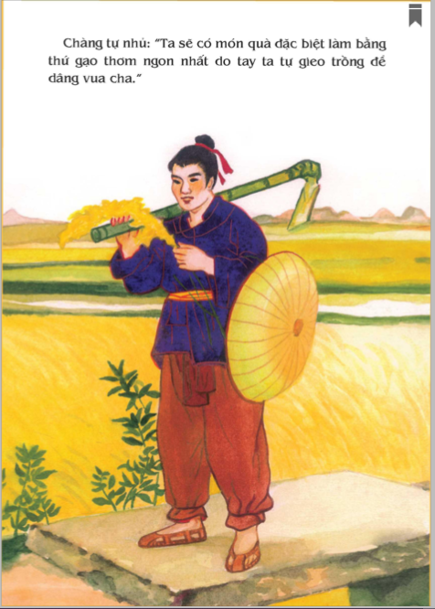

Slide 14
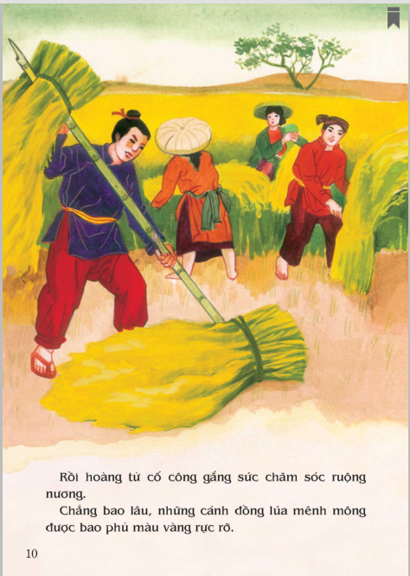
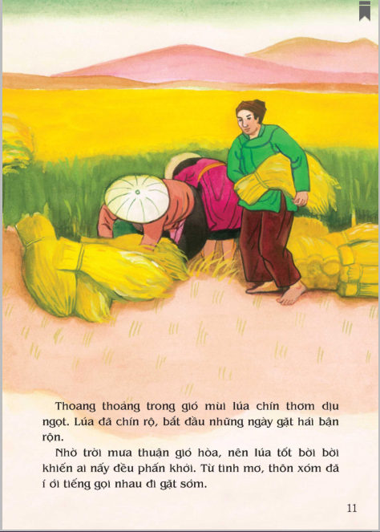

Slide 15
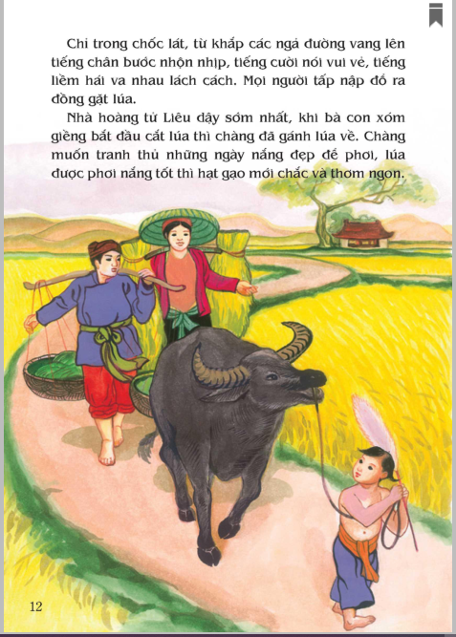
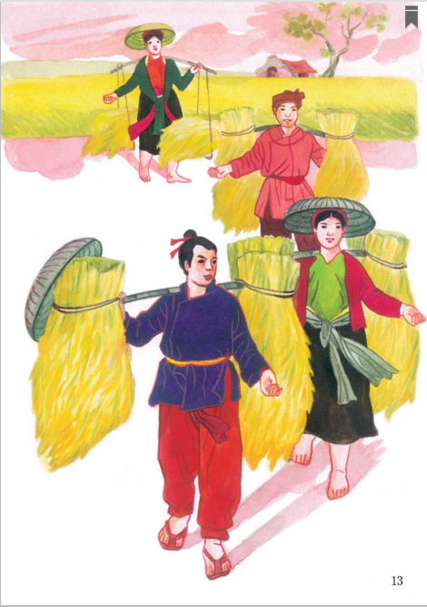

Slide 16
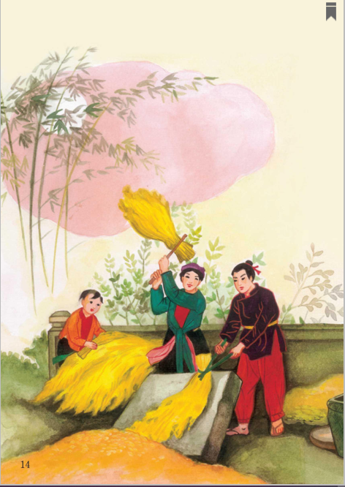
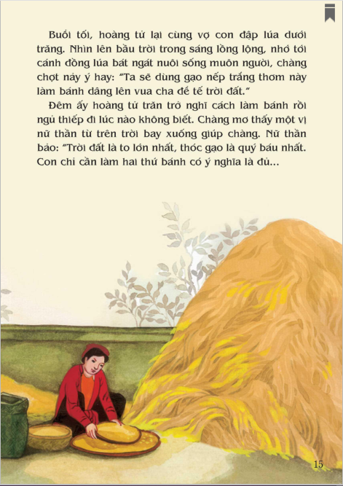

Slide 17
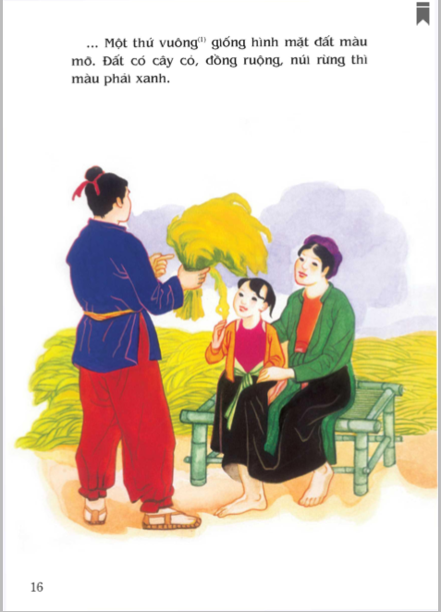
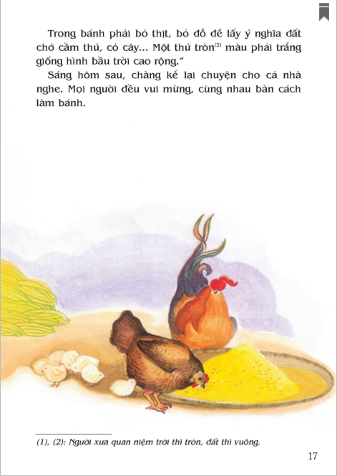

Slide 18
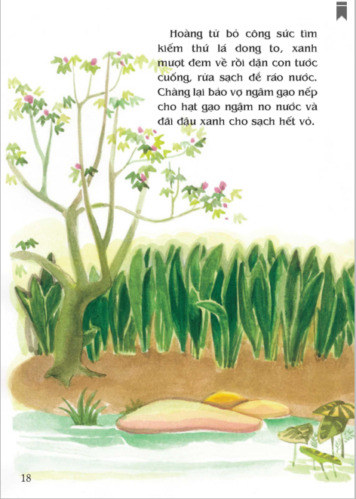
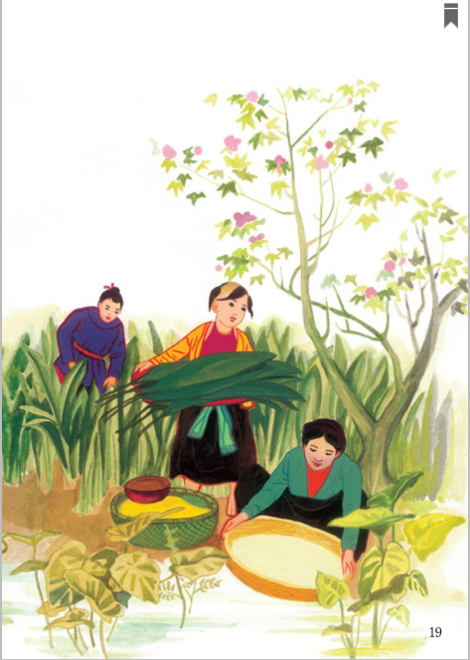

Slide 19
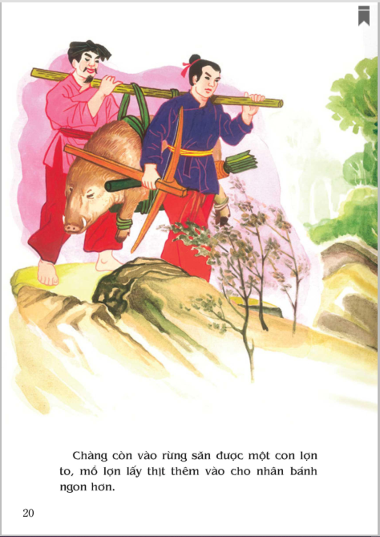


Slide 20
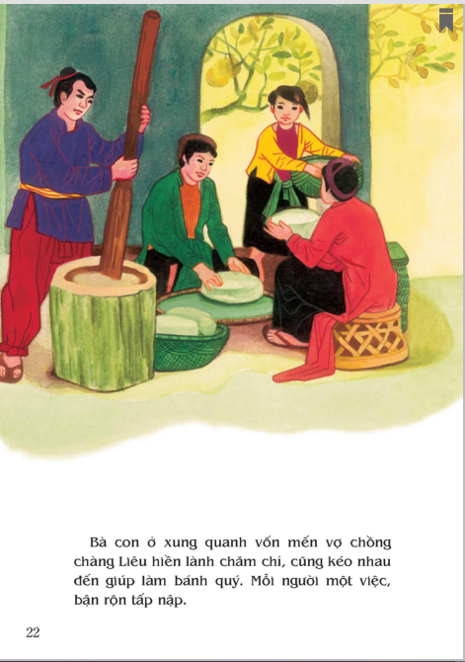
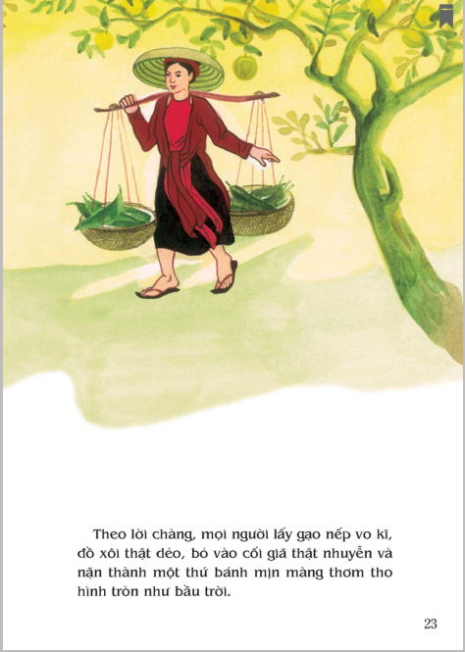

Slide 21
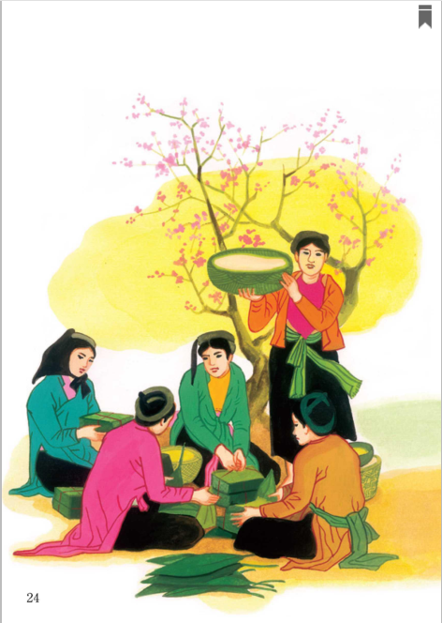


Slide 22
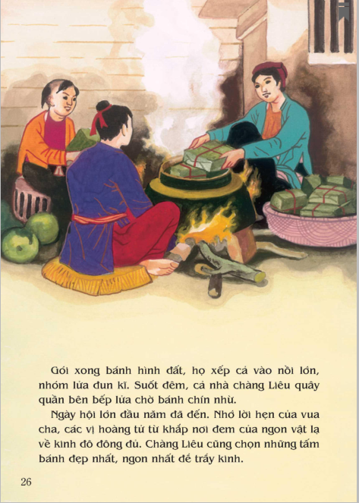
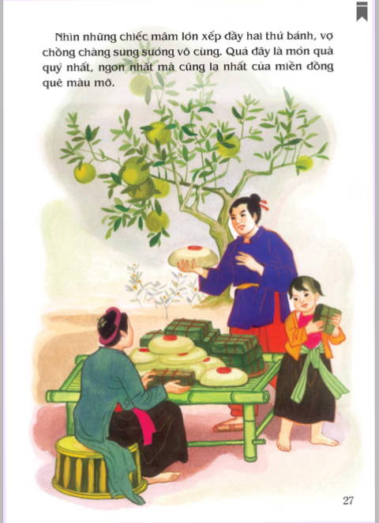

Slide 23
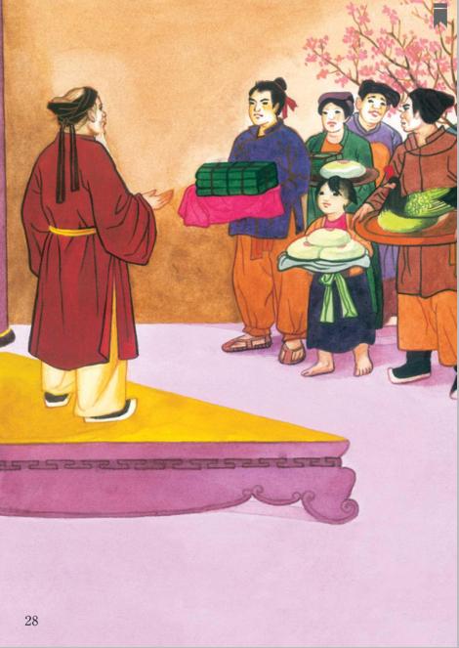
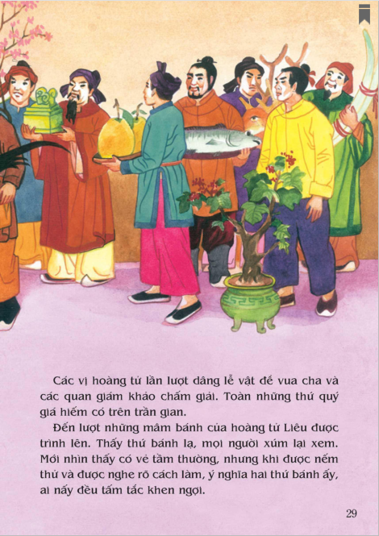

Slide 24
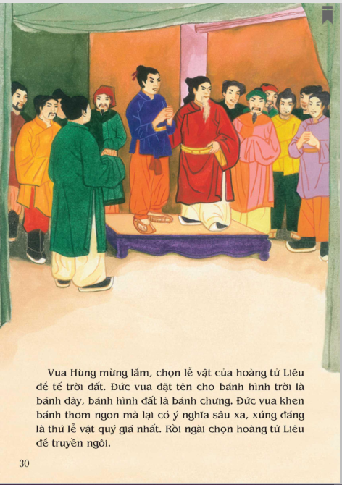
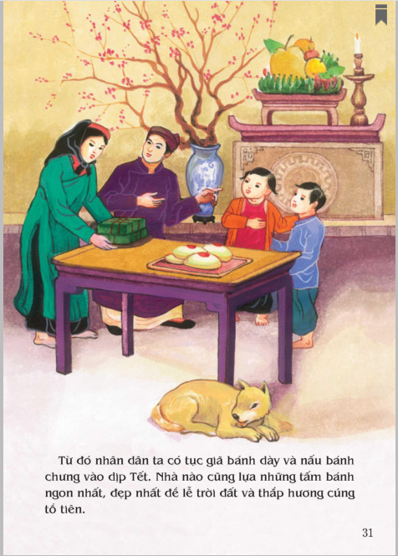

Slide 25
Notes:
Giới thiệu cuốn sách để HS có thể tìm đọc

Slide 26
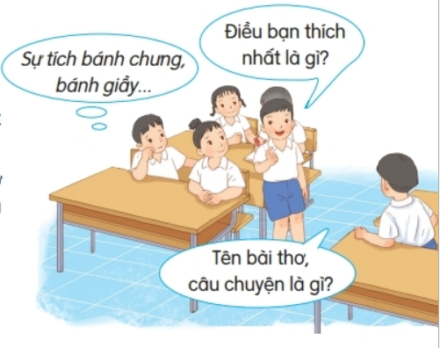
2
Chia sẻ với các bạn câu thơ hay trong bài thơ hoặc điều em thích trong câu chuyện.
Notes:
GV nên cho HS đọc những bài thơ mình đã sưu tầm đc
Những bài thơ sau là bài để tham khảo trong trường hợp HS k tìm đc bài thơ nào hoặc để GV giới thiệu thêm cho HS

Slide 27

Củng cố

Slide 28
Dặn dò

